Slide 1

Соціальні небезпеки

Slide 2

Соціальна небезпека – це дія одного класу, групи, верства, особистості, спрямована (навмисно чи несвідомо) на знищення інших.

Slide 3

Умовно соціальні небезпеки можна звести у три групи:
1. які виходять із інших галузей життя - політики, економіки та воєнно-оборонних справ України;
2. які з соціальної сфери для економіки, політики, військової техніки та екологічної безпек;
3. укладені самою соціальною сферою.

Slide 4

Джерела соціальних небезпек:
· > несправедливий розподіл власності, доходів, влади;
· > різке зниження соціальних можливостей держави;
· > погіршення глобальної соціальної обстановки;

Slide 5

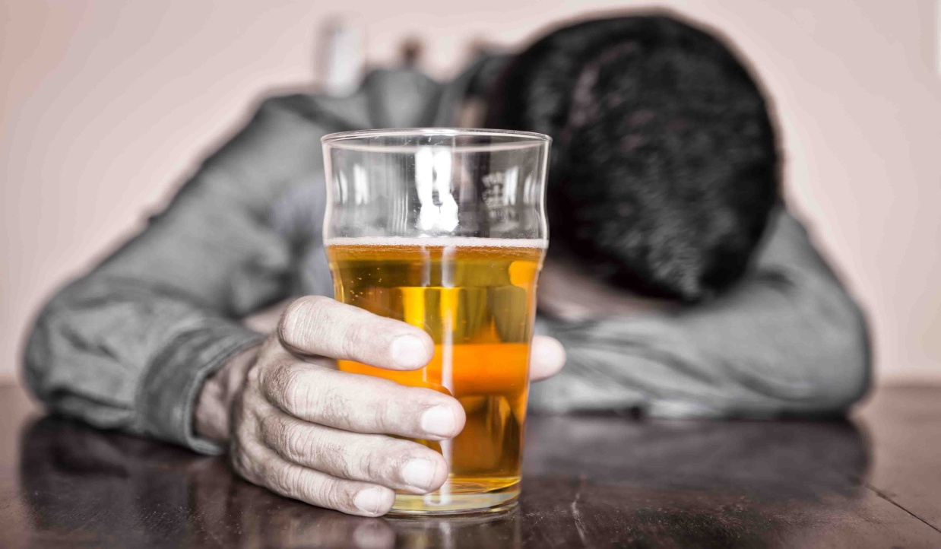


Приклади соціальних небезпек:
*Алкоголізм*

Slide 6

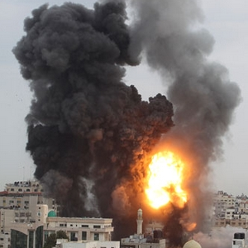
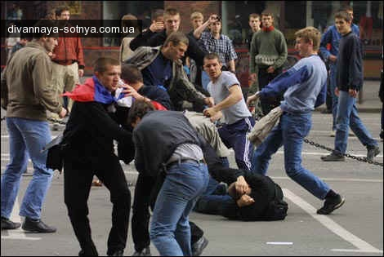
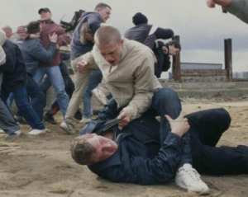
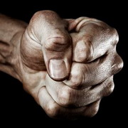
*Військові дії*

Slide 7




*Терор поштою*

